Slide 1
푸시 알림 가이드
결재 알림을 실시간으로 받아보세요

Slide 2
웹 푸시 알림이란?
장점 | 설명
실시간 알림 | 결재 이벤트 발생 시 즉시 알림
백그라운드 알림 | 브라우저를 닫아도 알림 수신
다기기 지원 | PC, 모바일 모두 알림 가능

Slide 3
지원 브라우저
브라우저 | 지원 여부 | 비고
Chrome | ✅ | 권장
Edge | ✅
Firefox | ✅
Safari | ⚠️ | macOS 13+, iOS 16.4+

Slide 4
알림 권한 설정
1. 사이트 접속 시 알림 권한 요청 배너 표시
2. "알림 받기" 버튼 클릭
3. 브라우저 권한 요청 팝업에서 "허용" 선택
권한 상태:
- 허용 (granted): 알림 수신 가능
- 거부 (denied): 알림 차단됨
- 기본값 (default): 아직 선택 안 함

Slide 5
알림 종류
이벤트 | 수신자 | 알림 내용
결재 제출 | 결재자 | 새로운 결재 요청 도착
결재 승인 | 신청자 | 결재가 승인됨
결재 반려 | 신청자 | 결재가 반려됨 + 사유
결재 회수 | 결재자 | 결재 요청 회수됨
지급 완료 | 신청자 | 지급 완료됨

Slide 6
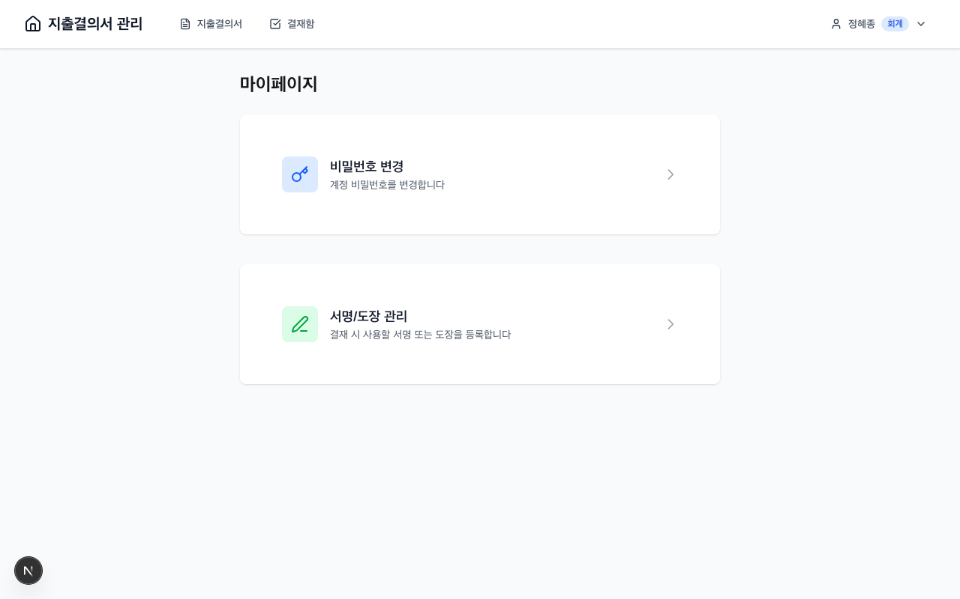
알림 설정 화면
프로필 → 설정 → 알림 설정

Slide 7
알림 설정 변경
설정 페이지 접근:
프로필 아이콘 → "설정" → "알림 설정" 탭
채널별 설정:
- SMS 알림 수신 여부
- 카카오 알림톡 수신 여부
- 웹 푸시 알림 수신 여부
이벤트별 설정:
각 이벤트(제출/승인/반려/지급완료)별로 개별 설정 가능

Slide 8
문제 해결 - 알림이 오지 않음
1. 브라우저 설정 확인
주소창 자물쇠 아이콘 → 사이트 설정 → 알림 허용
2. 운영체제 설정 확인
Windows/macOS: 설정 → 알림 → 브라우저 앱 허용
3. 방해 금지 모드 확인
방해 금지 모드가 켜져 있으면 알림이 표시되지 않음

Slide 9
권한 거부 시 다시 허용하기
Chrome:
1. 주소창 왼쪽 자물쇠 아이콘 클릭
2. "사이트 설정" 선택
3. "알림"을 "허용"으로 변경
Safari:
1. Safari → 환경설정 → 웹사이트 → 알림
2. 해당 사이트 설정을 "허용"으로 변경

Slide 10
감사합니다
문의: 관리자에게 연락

